Slide 1
Aanleg van een terras met flagstones in stabilisatie.
Henri van Son werkt een dag mee bij Smits Sierbestrating uit Oisterwijk.

Slide 2
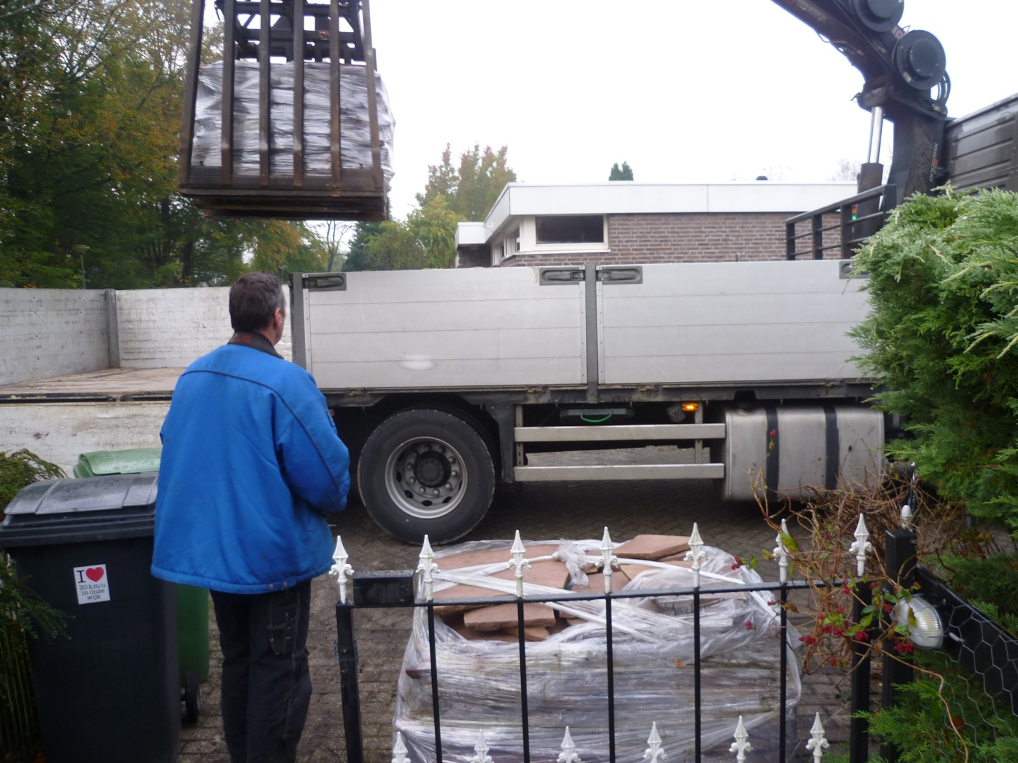
Flagstones worden gelost.

Slide 3
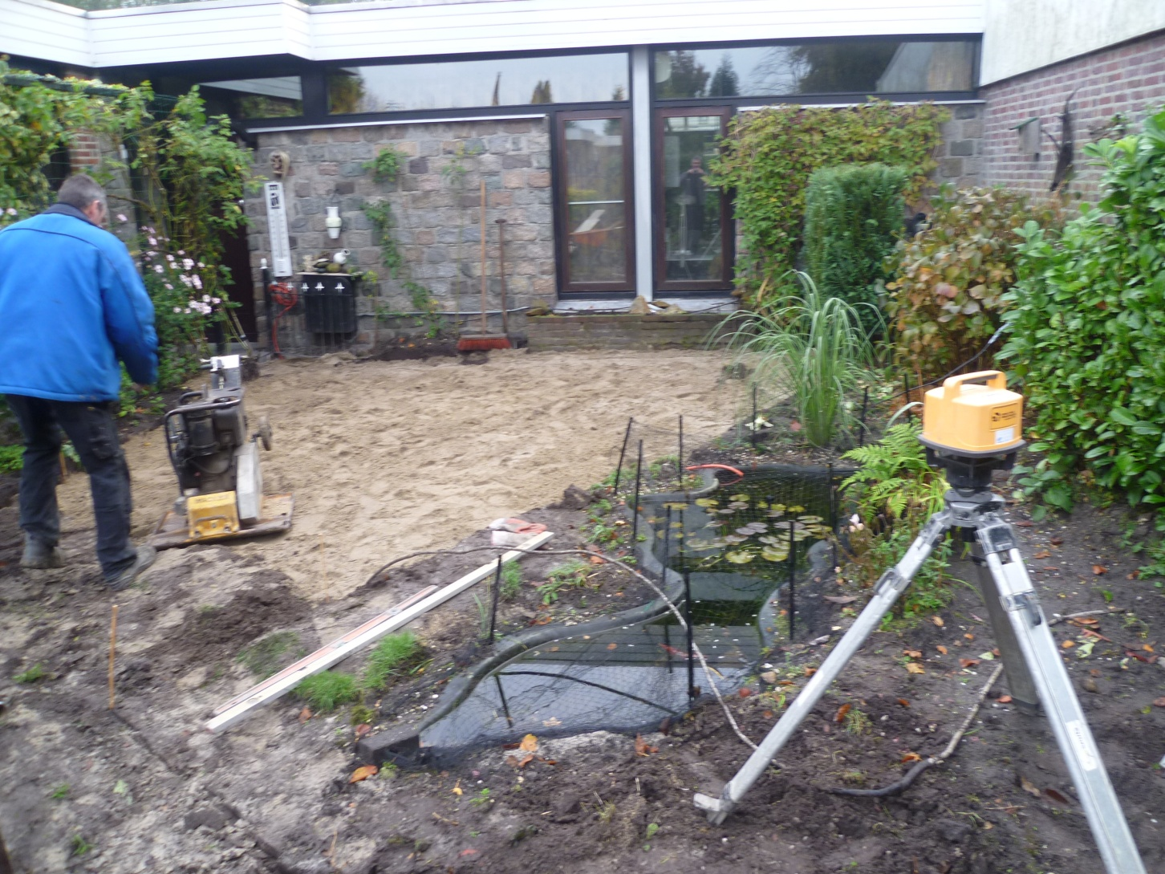
Straatzand 10 cm wordt verdicht.

Slide 4
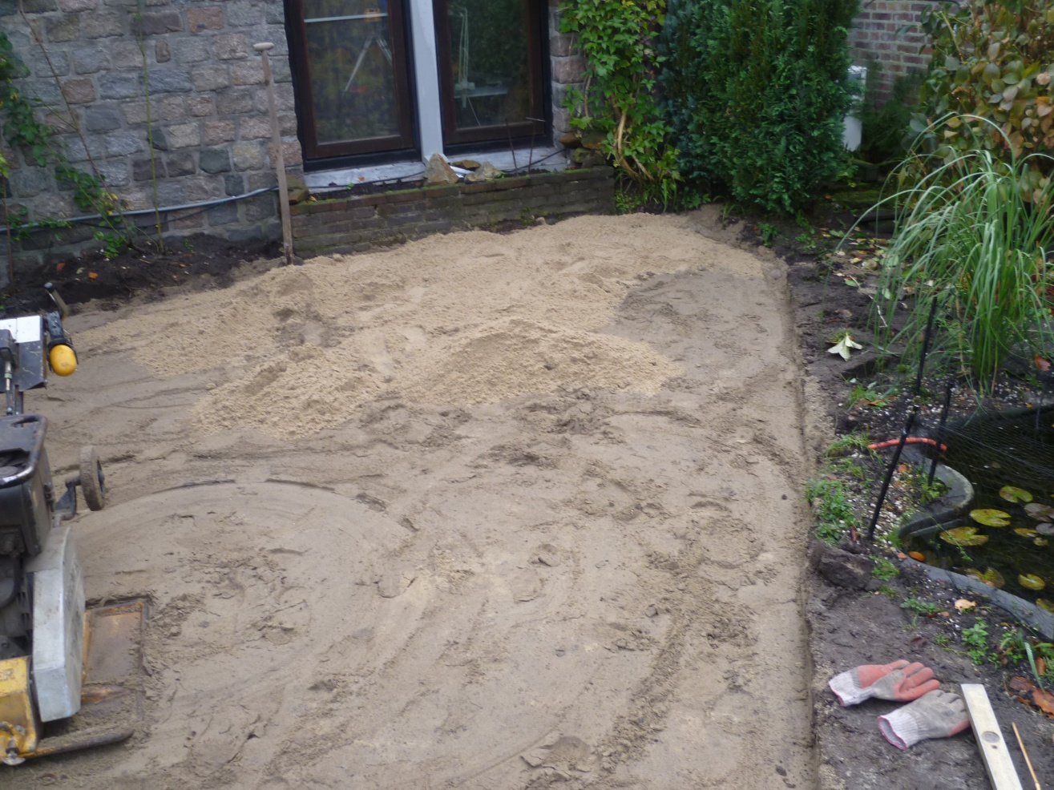
Op het straatzand komt nog een laag metselzand 5cm. Deze wordt later ook verdicht

Slide 5
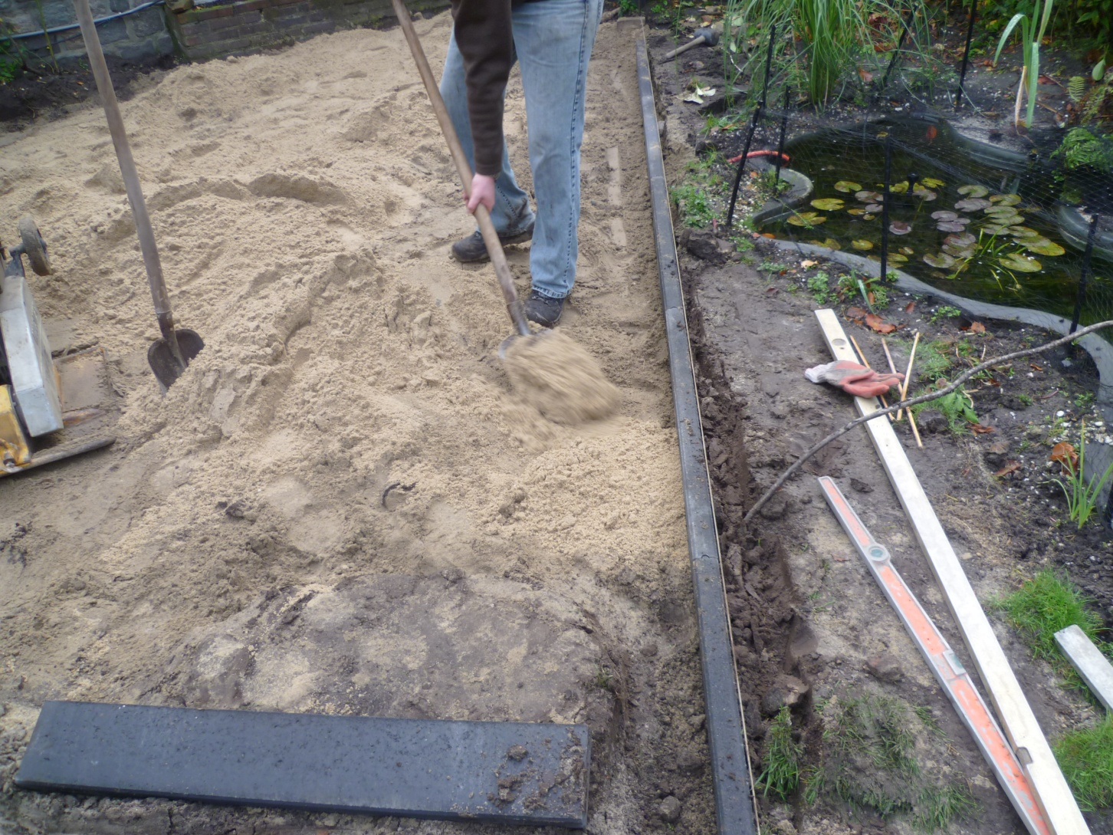
Bandjes stellen

Slide 6
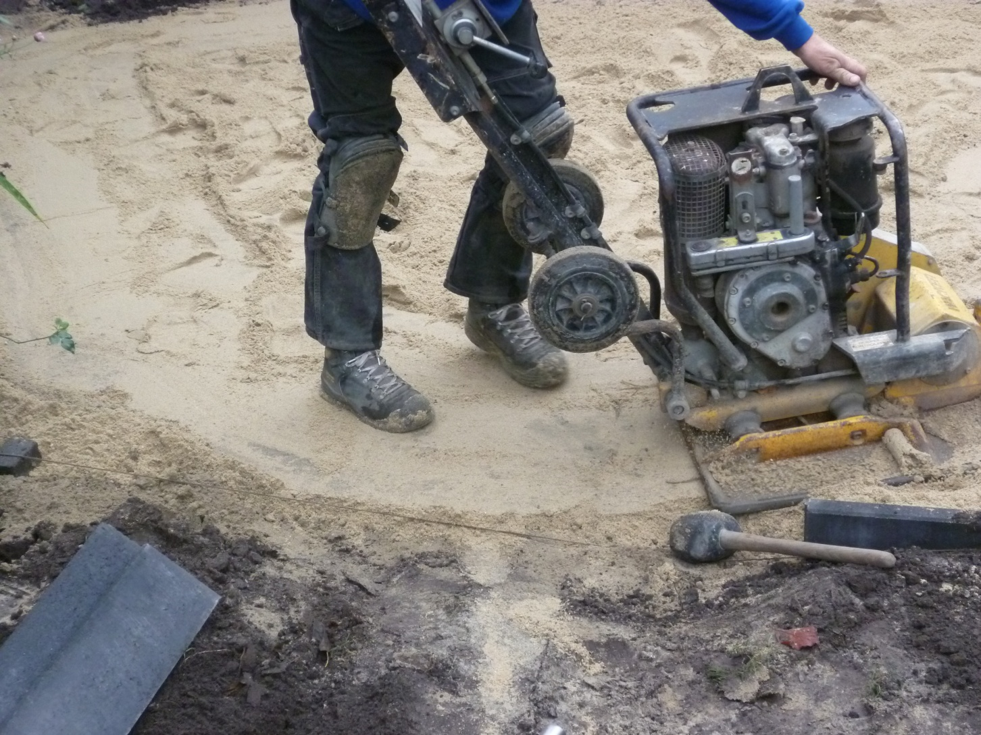
Metselzand wordt verdicht met trilplaat…….

Slide 7
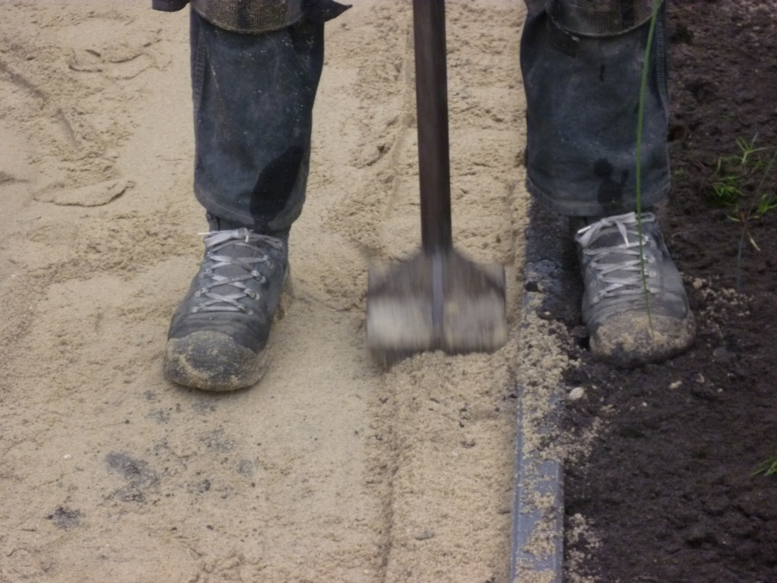
…en met handstamper

Slide 8
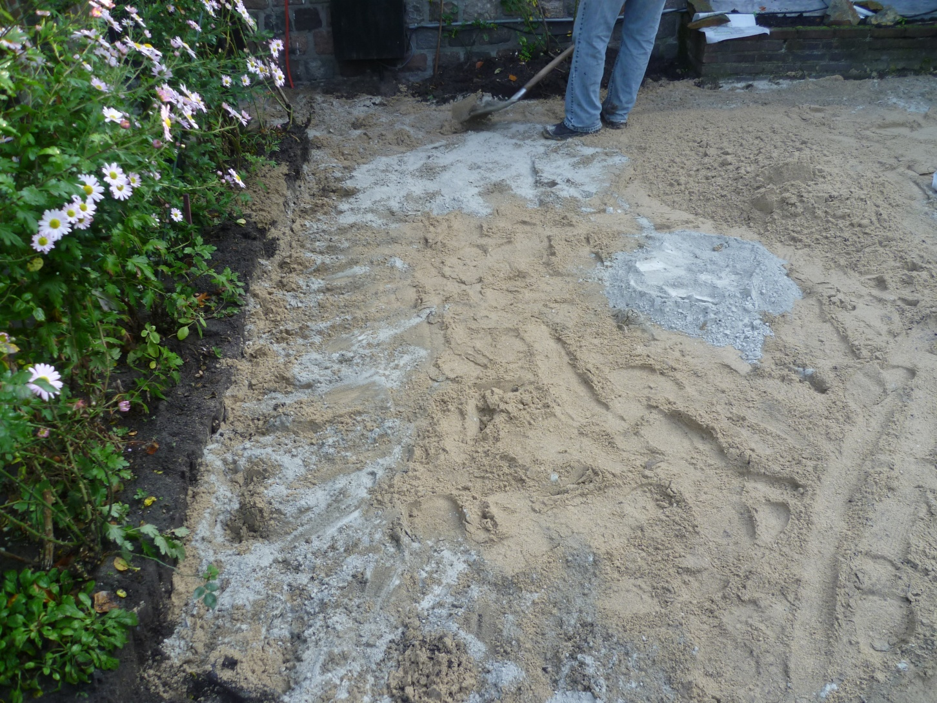
Trascement wordt opgebracht en doorgespit

Slide 9
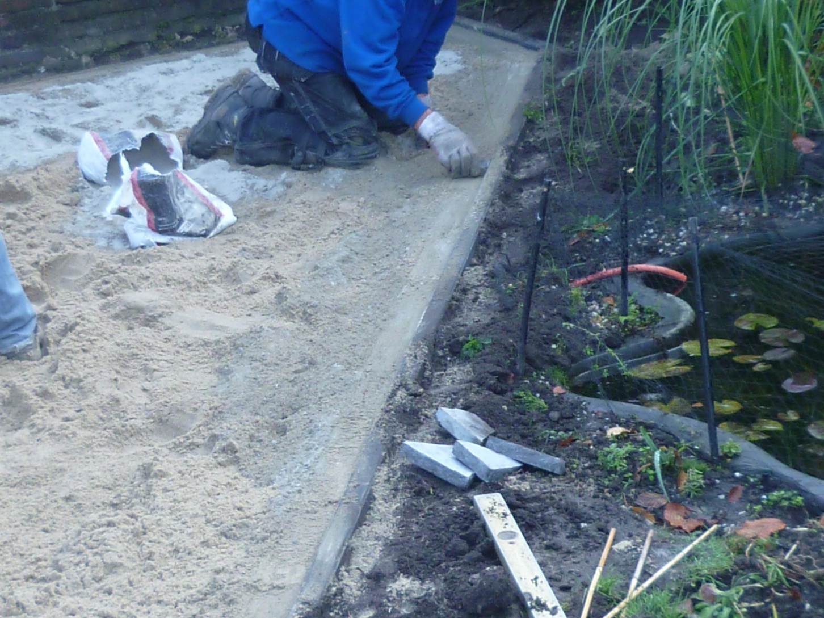
Hoogte uitzetten in het zandbed

Slide 10
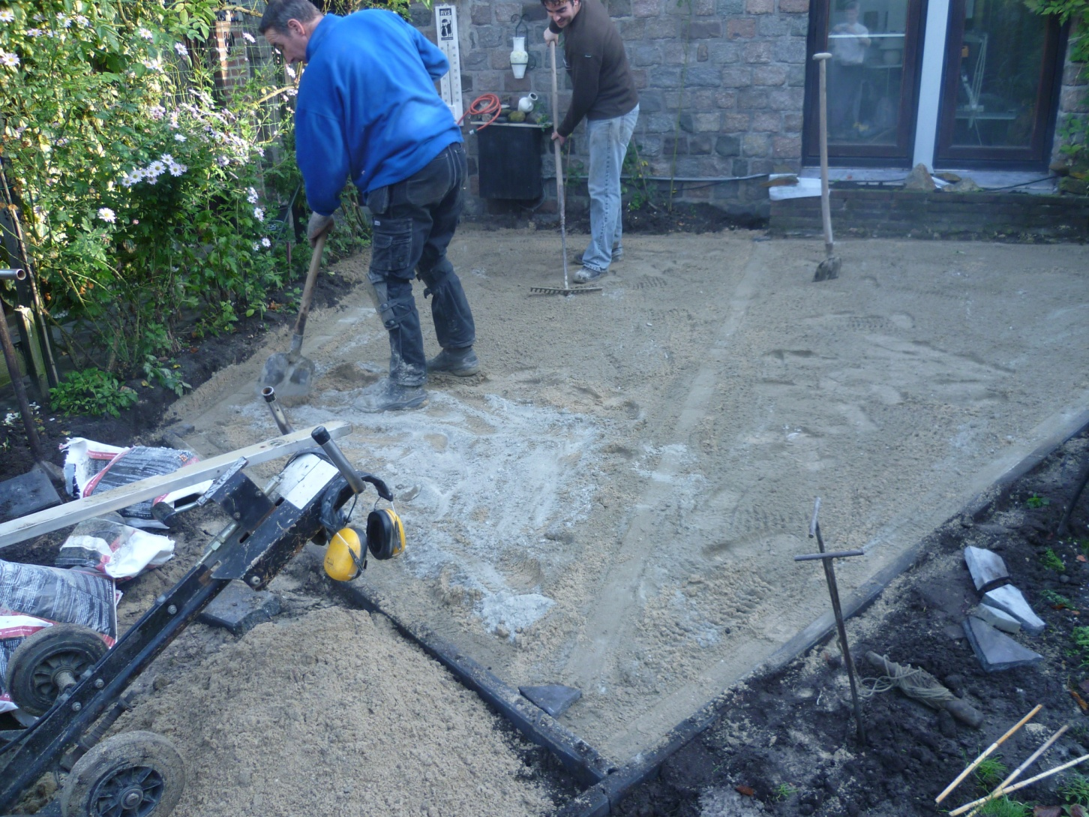
Doorspitten cement en egaliseren met hark

Slide 11
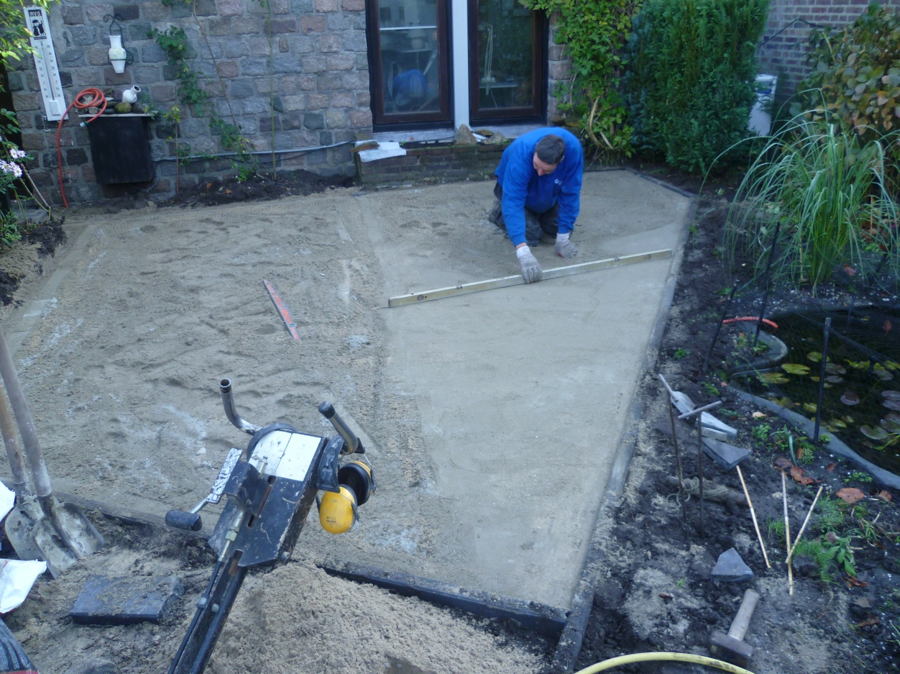
Zandbed afreien

Slide 12
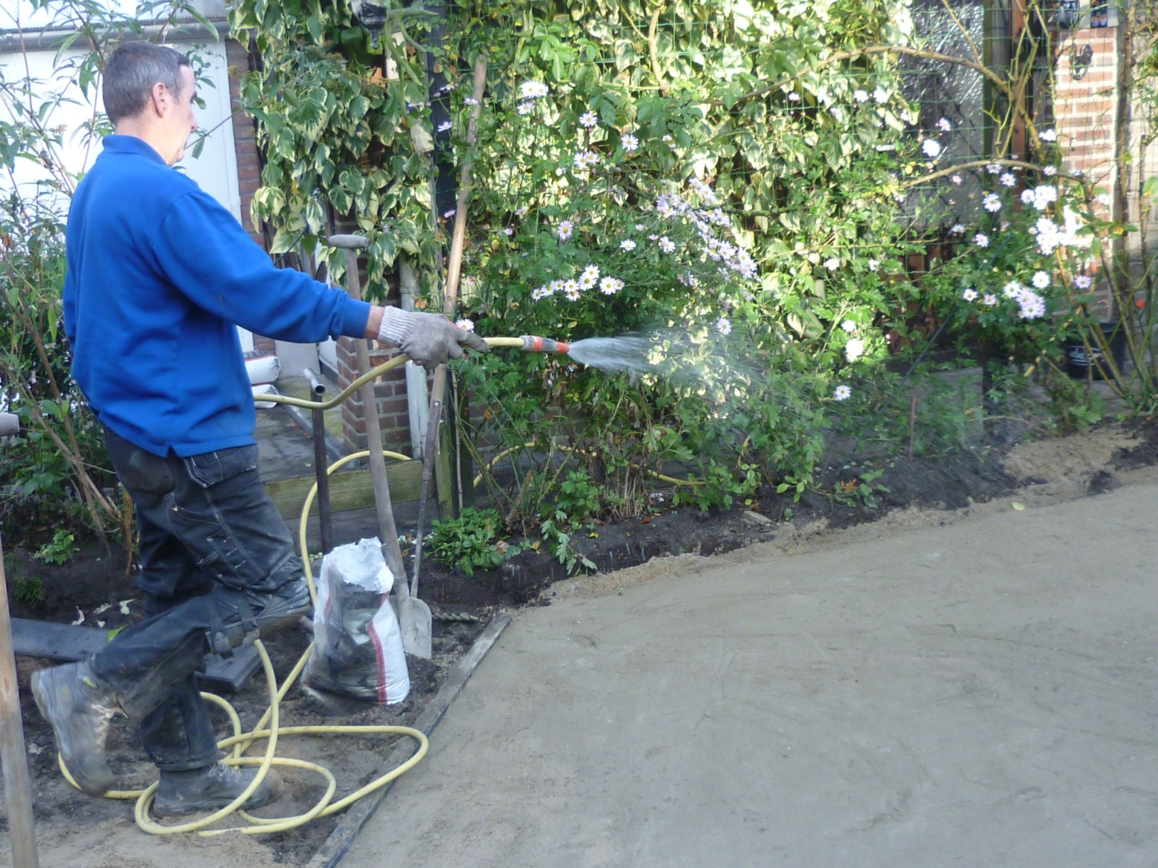
Zandbed besproeien om uitharding op gang te brengen

Slide 13
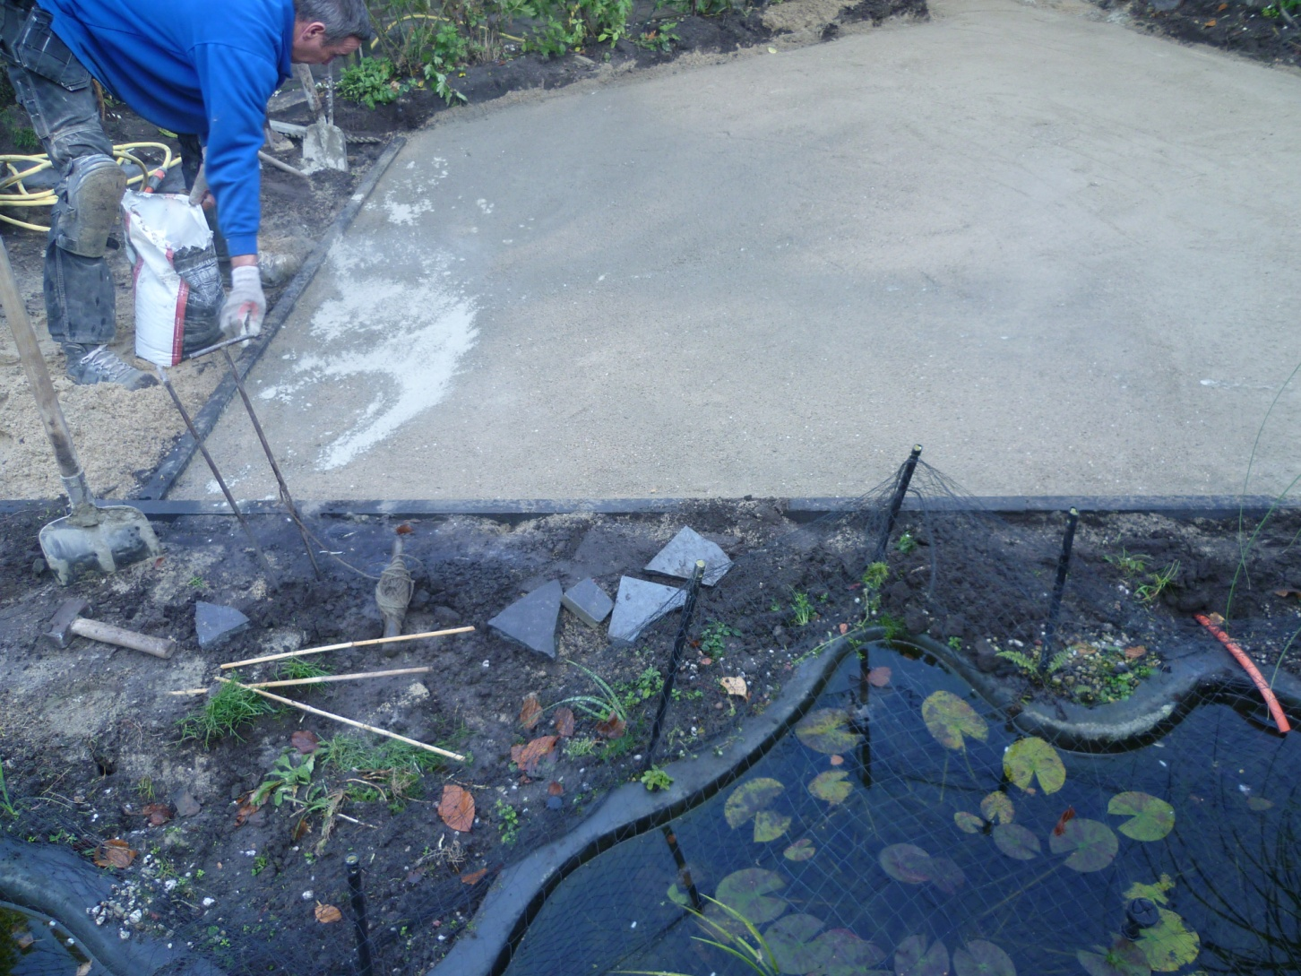
Cement strooien op vochtig zandbed voor goede hechting

Slide 14
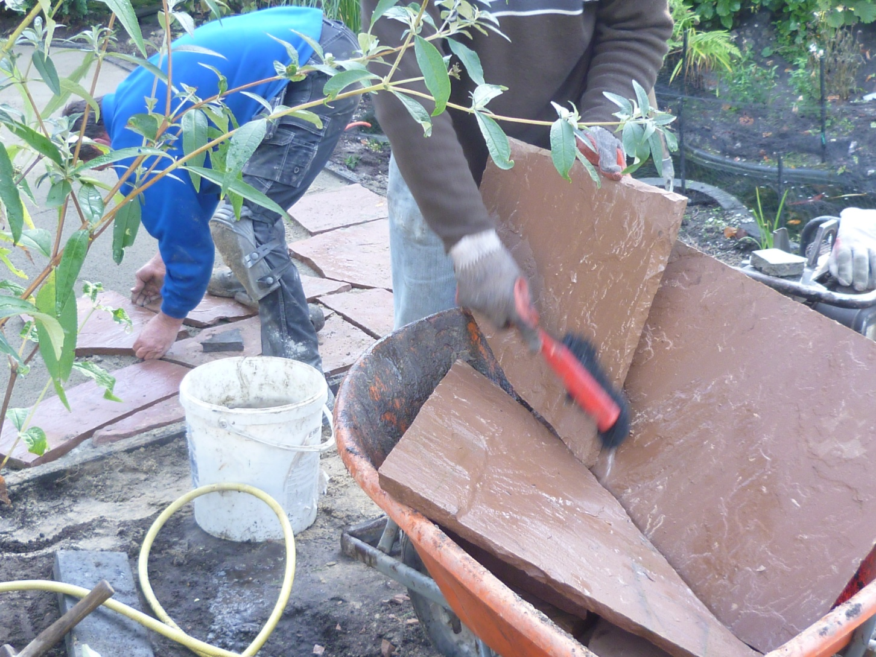
Onderzijde tegels nat maken voor goede hechting

Slide 15
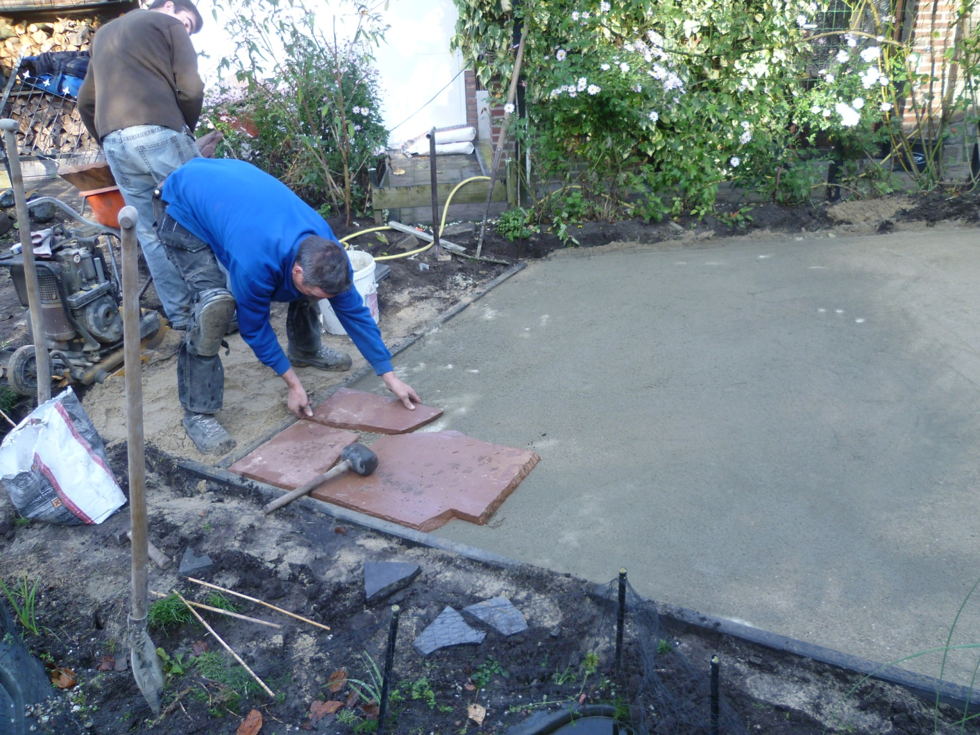
Tegels leggen

Slide 16
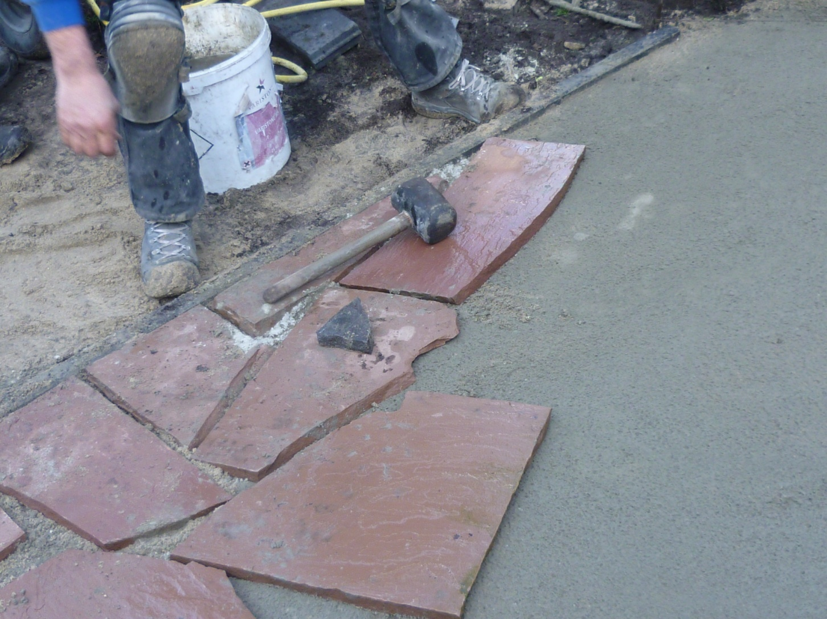
Onder te dunne tegels komt extra zand/cement en te dikke worden dieper geslagen…..

Slide 17
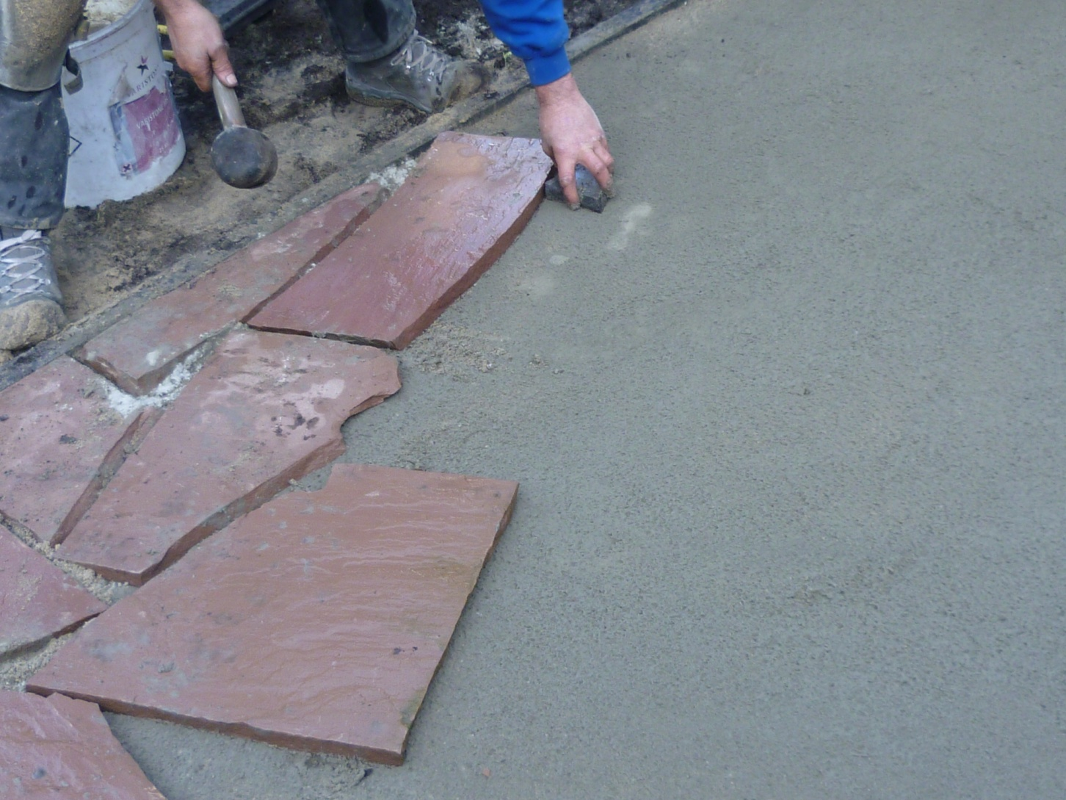
De hoogte wordt gecontroleerd met de zwarte steen die gebruikt is voor het afreien

Slide 18
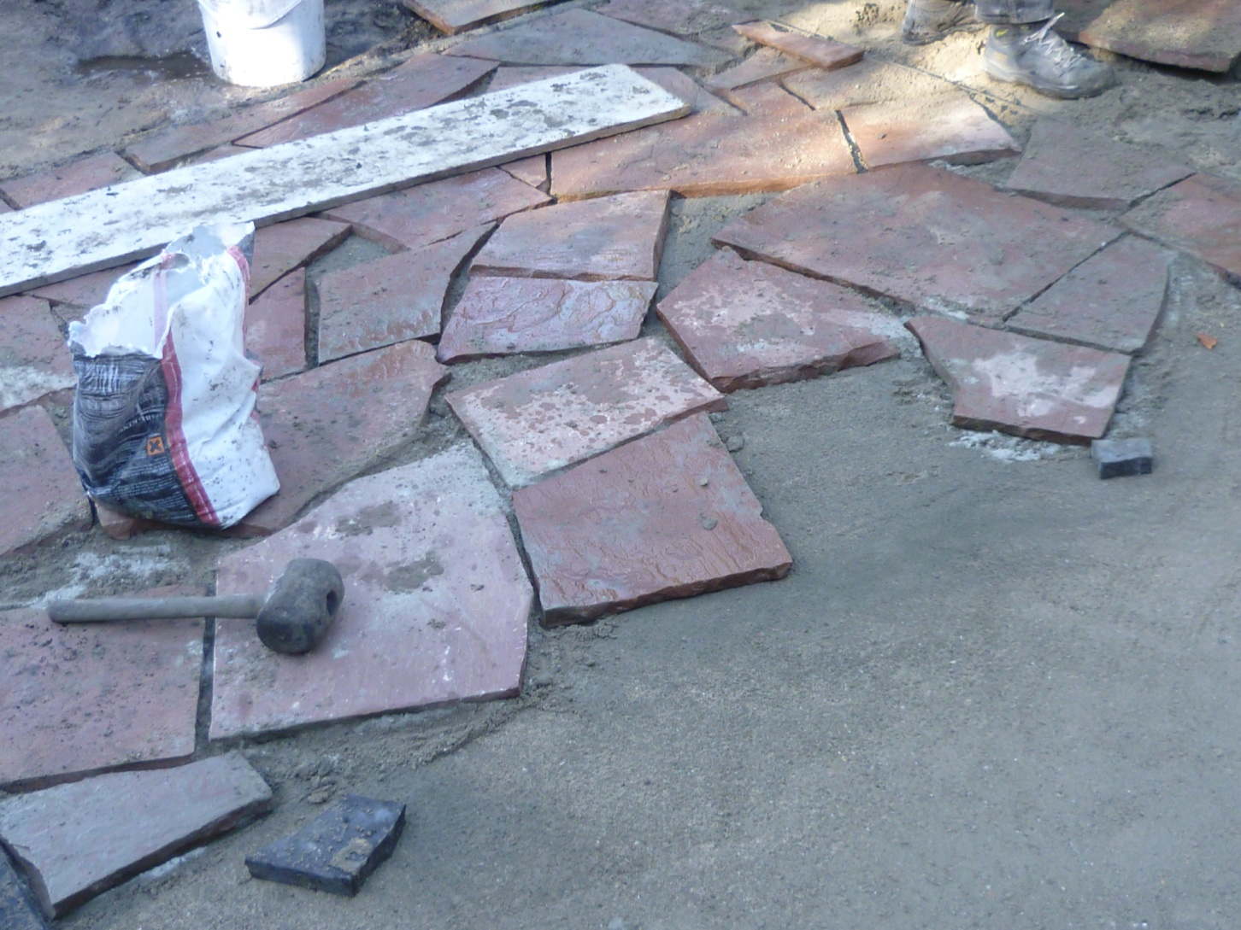
Het is een legpuzzel waarbij de kleine gaten later gevuld worden

Slide 19
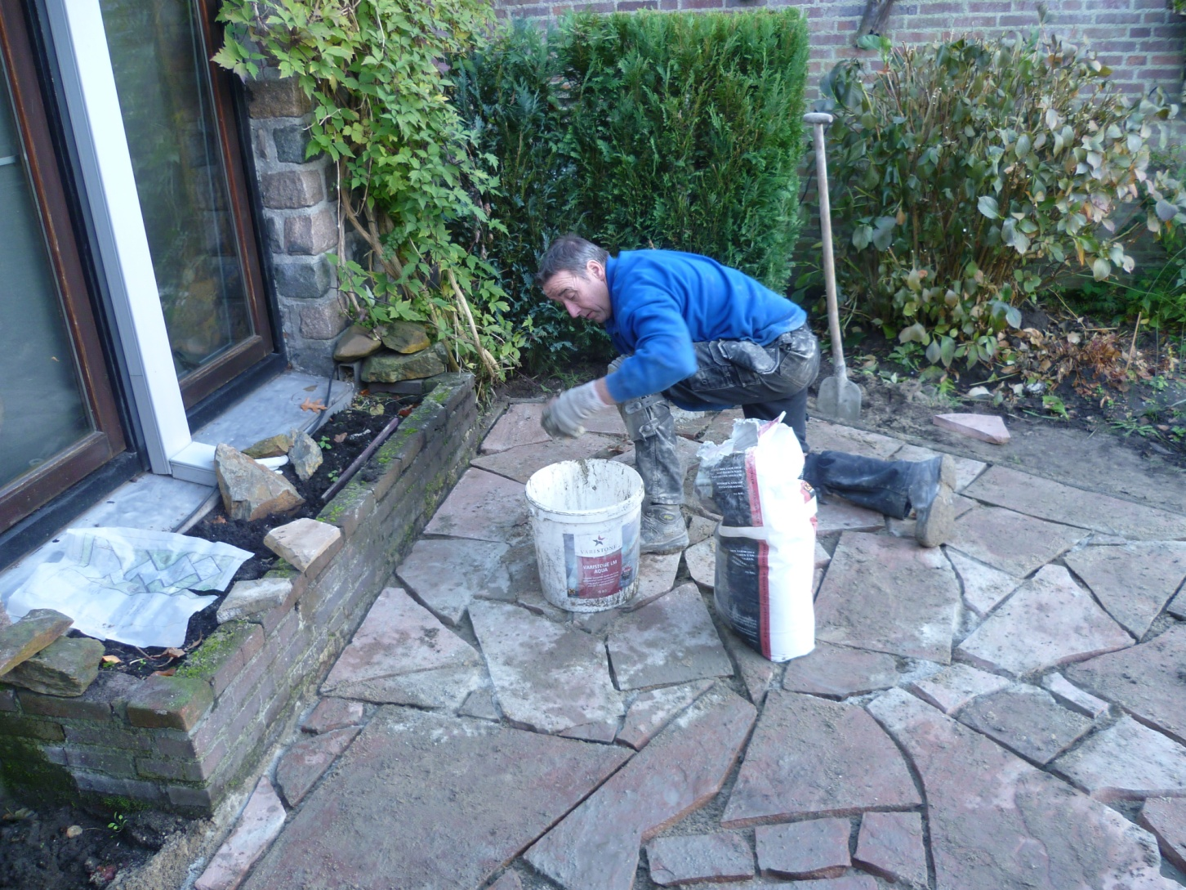
Kleine stukjes worden aangebracht met extra cement voor stevigheid

Slide 20
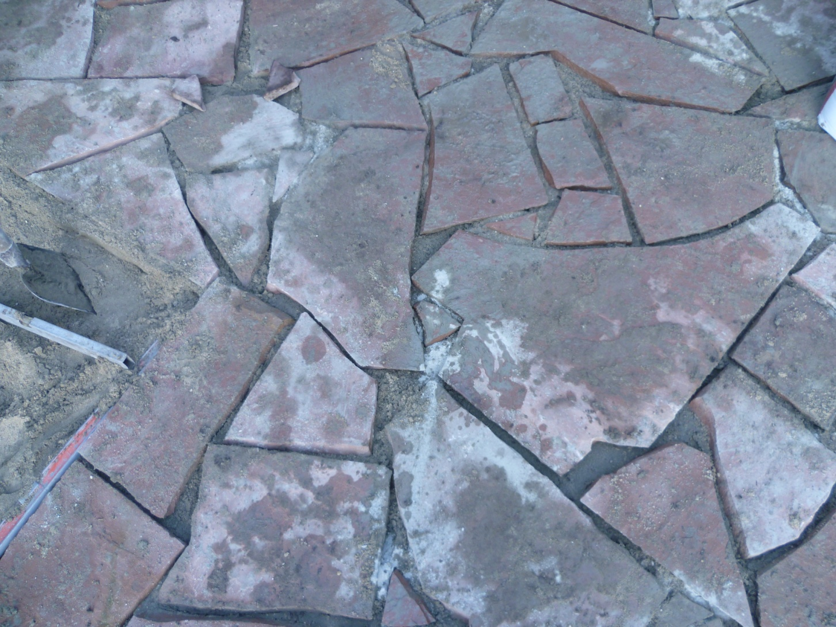

Slide 21
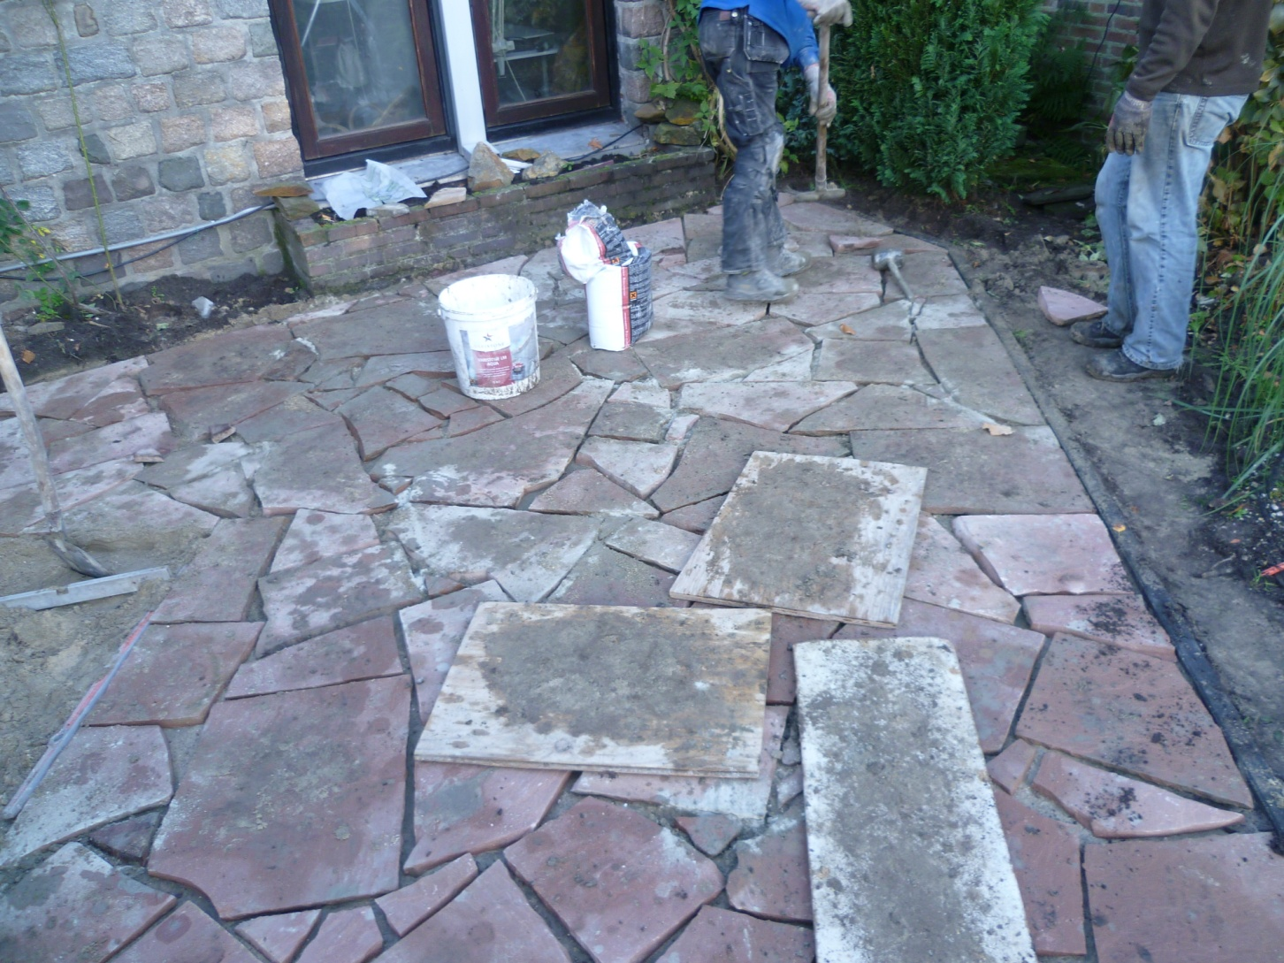
Tegels liggen

Slide 22
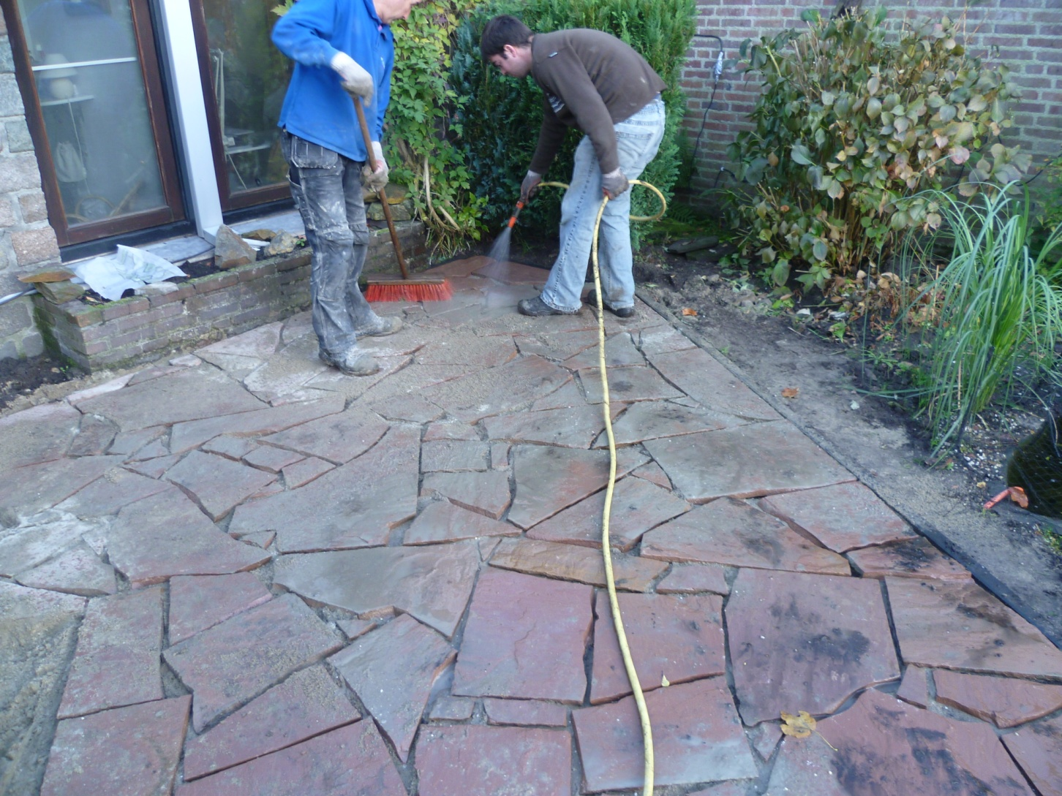
Tegels afborstelen en schoonspuiten

Slide 23
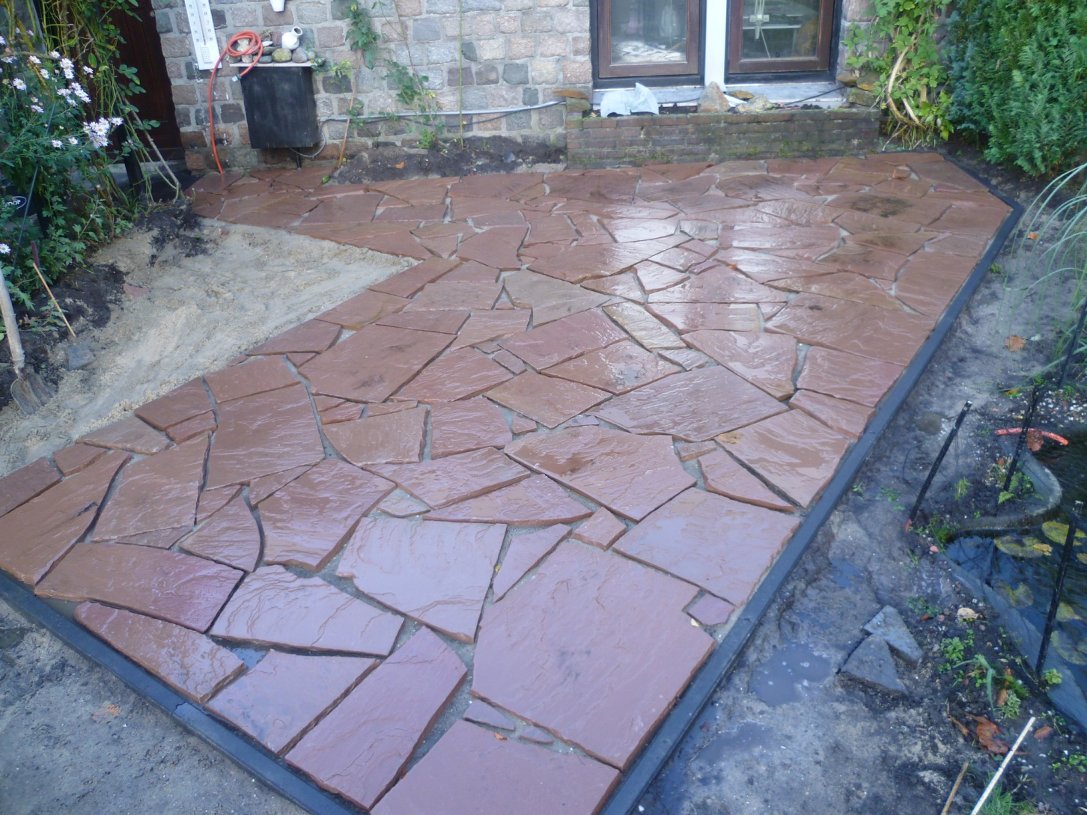
Nog niet klaar…..

Slide 24
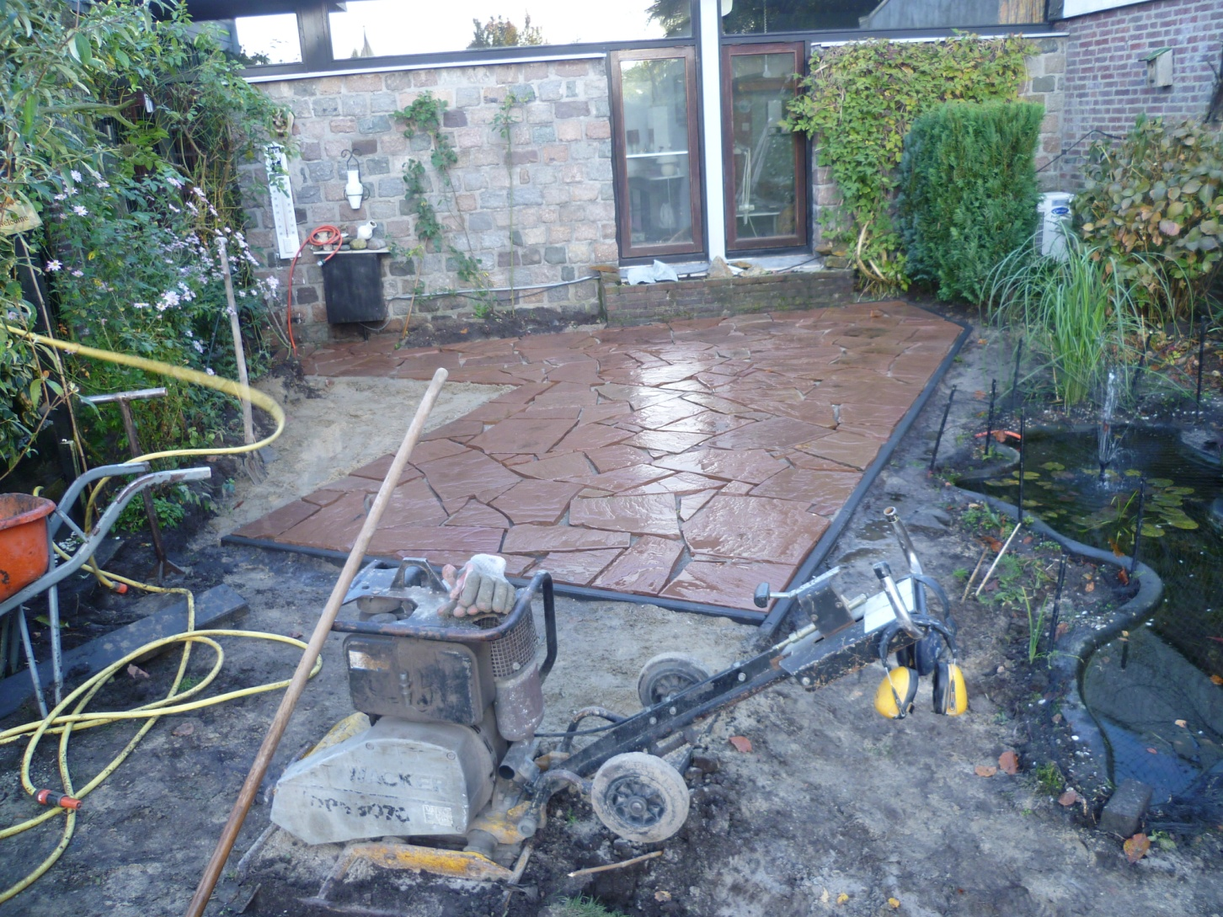
Over een paar dagen als het zandbed uitgehard is wordt deze bestrating ingevoegd met varistone LM Aqua dit is een één component voegmiddel

